Slide 1
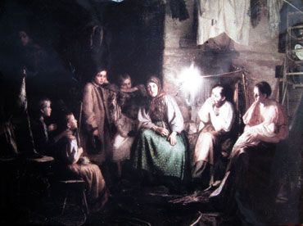

Slide 2
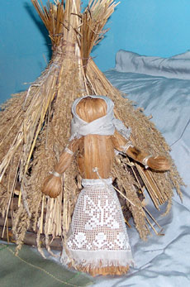
Составила презентацию: Ржевская Светлана Александровна
Русские куклы

Slide 3
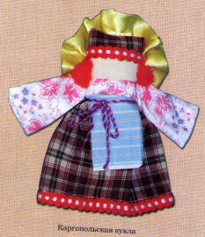
Кукла - это миниатюрная копия человека. Она не рождается, её создается человек. Являясь частью культуры всего человечества, кукла сохраняет в своём образе черты создающего ее народа, его индивидуальность, уровень развития и мастерства. Всюду, где селился человек, кукла была его неизменным спутником.

Slide 4
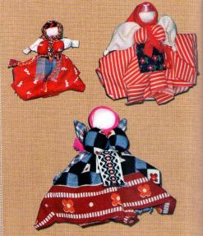
На Руси испокон веков деревенские бабушки мастерили кукол, чтобы ребёнок не скучал и не плакал, пока работает мать. В поле из соломы, травы, из кусочка ткани, из подручного материала в мгновение ока мастерили куклу. Кукла почиталась с глубокой древности и до наших дней, это одна из самых известных детских игрушек.

Slide 5
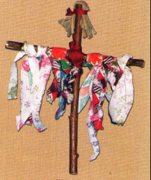
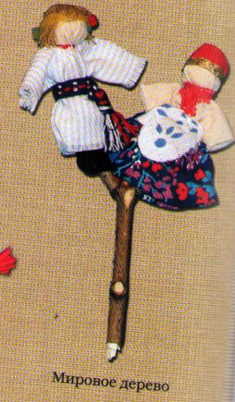
«Крестушка» Кукла на палочке

Slide 6
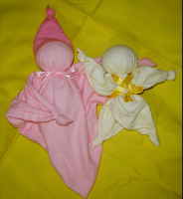
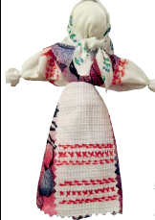
Узловая – узелковая Закрутка

Slide 7
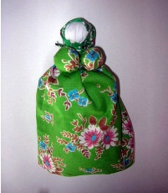
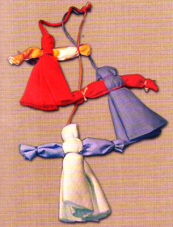
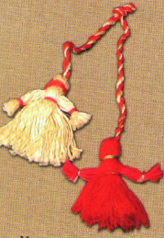
Набивная (Зольная)
Кувадки
Мартинички

Slide 8
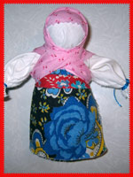
Кукла- оберег изготавливается без использования ниток с иголкой. Её нельзя уколоть или поранить, поскольку оно несёт в себе тепло и заботу. Кукла оберег- это амулет, защищающий человека от различных опасностей. На Руси в каждой семье было много кукол – оберегов, их число доходило до 100.

Slide 9
У этих кукол есть еще одна особенность. У таких кукол нет лица. Считалось, что такая кукла не позволит вселиться злому духу в себя и творить зло вокруг себя, а кроме этого - такая кукла не может быть двойником человека, и с ее помощью нельзя будет вредить человеку. В наряде куклы всегда присутствовал красный цвет – цвет солнца, тепла, здоровья, радости.

Slide 10
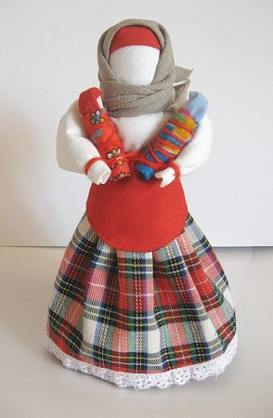
Это кукла Мама, предназначенная для защиты материнства.

Slide 11
Для работы нам понадобится: 1. Грубый светлый лен размером 40х18 см, длина льна будет зависеть от его плотности (так как кукла в диаметре должна быть от 3 до 4 см); 2.Для юбки ткань должна быть яркой высотой 13 см, длина будет зависеть от того на сколько пышную Вы захотите сделать юбку; 3. Платок вырезается из половины квадрата, вырезанного по диагонали, 20х20 см, и под платок повойник – небольшая красная повязка; 4. Белая плотная ткань для головы и рук (в форме квадратов); 5.Передник; 6.Нитки для обвязок, в данном случае красные; 7. Младенцам ткани: для тела 4х18 см, а также маленький платочек и пелёнка 8х8 см.

Slide 12
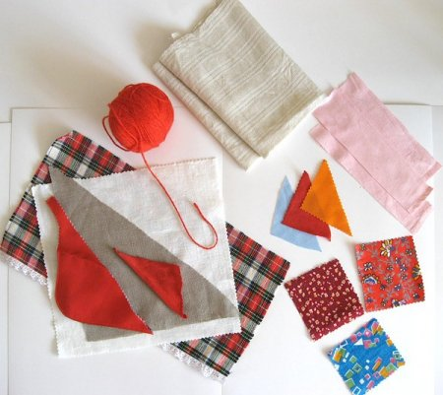

Slide 13
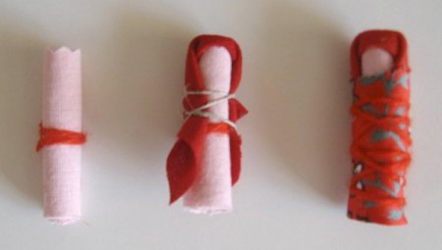
1. Начнем с младенцев. Делаем скрутку, надеваем платочек, в процессе скручивания все детали закрепляем ниткой. И так же поступаем с пеленкой.

Slide 14
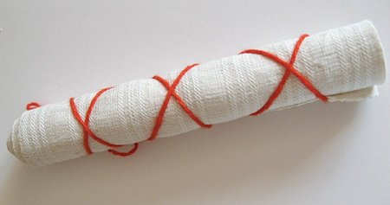
2. Делаем тугой и ровный столбик, так же закрепляем нитками.

Slide 15
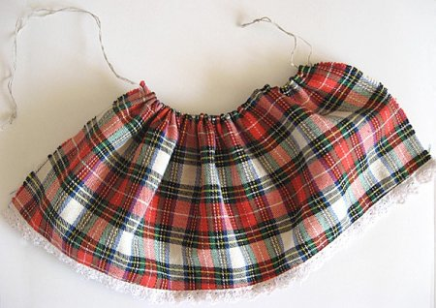
3. Оформляем юбку для куклы оберега.

Slide 16
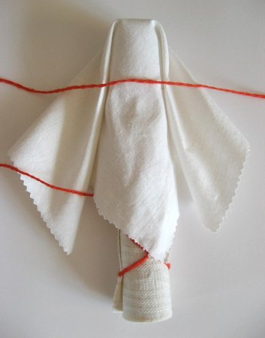
4. Голову куклы слегка округлим ватой, нитками обозначим шею.

Slide 17
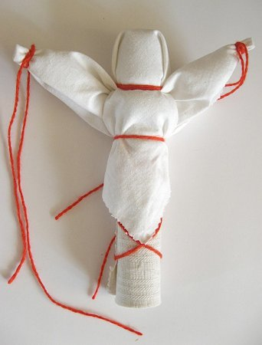
5. Руки и грудь немного также заполним ватой. И руки следует сделать подлиннее, чтобы кукла могла держать младенцев. А нитки, которыми были перевязаны руки, не отрезаем ими, потом закрепим руки вместе.

Slide 18
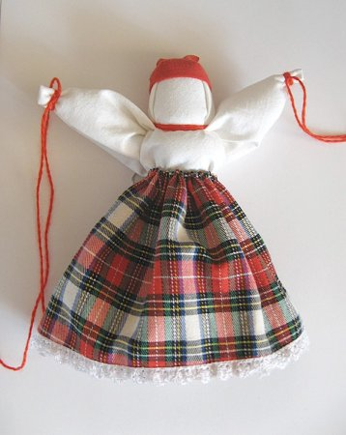
6. Надеваем юбку и повойник.

Slide 19
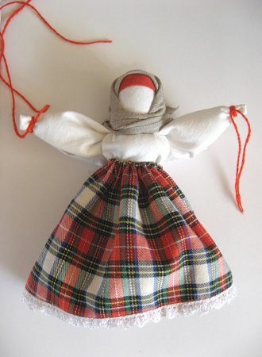
7 .Завязываем косынку.

Slide 20
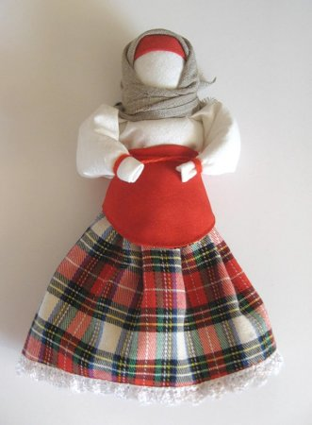
8. Руки привязываем к телу или просто связываем вместе.

Slide 21
9. Вот мама и готова, можно дать ей в руки младенцев.

Slide 22
Кукла Оберег
славит материнство и приносит радость вечного обновления и благодати, пока спят и растут младенцы!

Slide 23
Благодарю Вас за работу!

